Slide 1
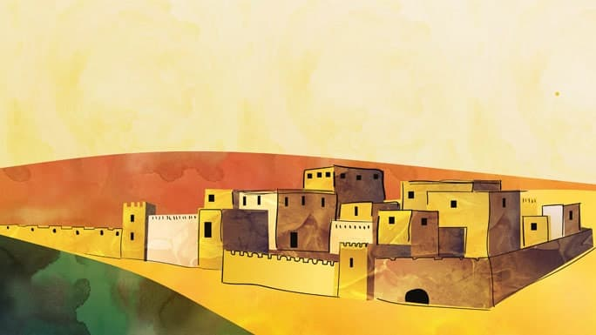
¿Qué ciudad fue el lugar
de nacimiento de David?

Slide 2
Belén
Jerusalén
Nueva York
Hebrón

Slide 3
Belén
Jerusalén
Nueva York
Hebrón

Slide 4
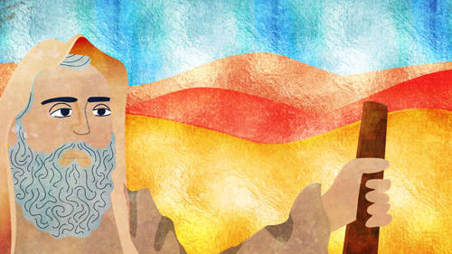
¿Quién fue el padre del rey David?

Slide 5
Isaí
Saúl
Elías
Eliseo

Slide 6
Isaí
Saúl
Elías
Eliseo

Slide 7
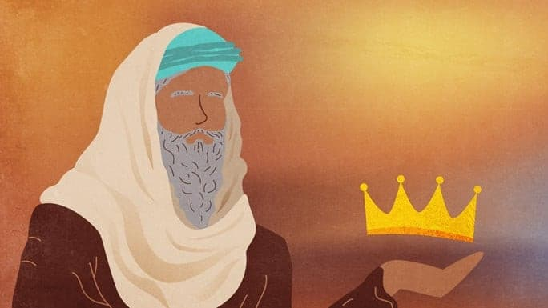
¿Cómo conoció David
al profeta Samuel?

Slide 8
David estaba buscando los burros perdidos de su padre
Samuel llegó a la ciudad de la familia por orden de Dios
David se acercó a Samuel para aprender "el secreto de la creación"
Samuel lo encontró estudiando la Torá mientras observaba a las ovejas

Slide 9
David estaba buscando los burros perdidos de su padre
Samuel llegó a la ciudad de la familia por orden de Dios
David se acercó a Samuel para aprender "el secreto de la creación"
Samuel lo encontró estudiando la Torá

Slide 10
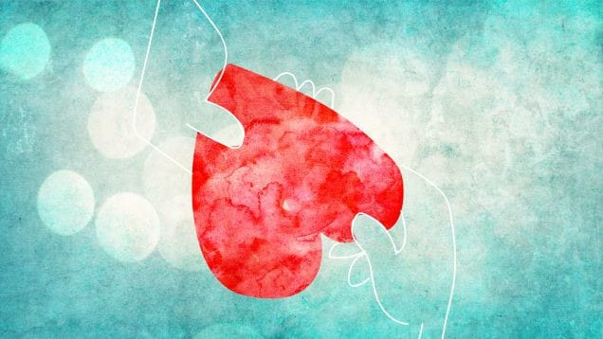
¿Quién era
el amado y fiel amigo
de David?

Slide 11
Samuel, el panadero
Yom Tov, que también nació en Shavuot
Jonatán, hijo de Saúl
Absalón, portador de armas

Slide 12
Samuel, el panadero
Yom Tova, que también nació en Shavuot
Jonatán, hijo de Saúl
Absalón, portador de armas

Slide 13

¿Qué libro
fue compuesto por David?

Slide 14
Cantar de los Cantares
Salmos
El arte de la guerra
Eclesiastés

Slide 15
Cantar de los Cantares
Salmos
El arte de la guerra
Eclesiastés

Slide 16
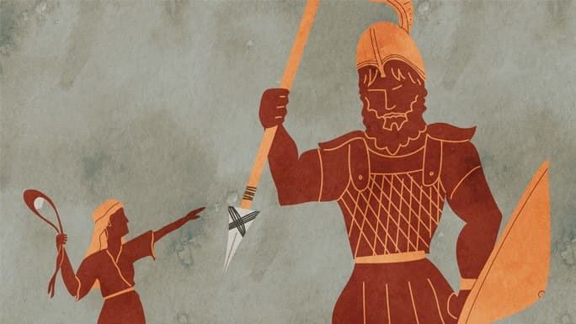
¿Quién fue el gigante asesinado por el joven David?

Slide 17
Og, rey de Basán
Gadol, que "pesaba una tonelada"
Goliat, el filisteo
Chamen, que era "más gordo que un ternero"

Slide 18
Ogg, rey de Bazán
Gado, que "pesaba una tonelada"
Goliat, el filisteo
Chamen, que era "más gordo que un ternero"

Slide 19

¿Quién heredó el trono de David?

Slide 20
El rey Yosef
El rey Efrat
El rey Melec-Israel
El rey Salomón

Slide 21
El rey Yosef
El rey Era
El rey Emelec-Israel
El rey Salomón

Slide 22
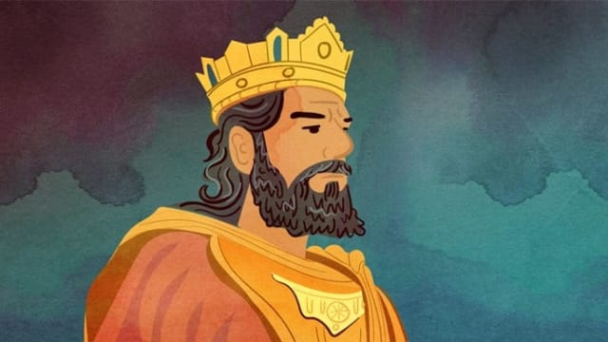
¿Cuál de los hijos de David
organizó una rebelión?

Slide 23
Absalón
Adonías
Los dos anteriores
Ninguno de los dos anteriores

Slide 24
Absalón
Ado nías
Los dos anteriores
Ninguno de los dos anteriores

Slide 25
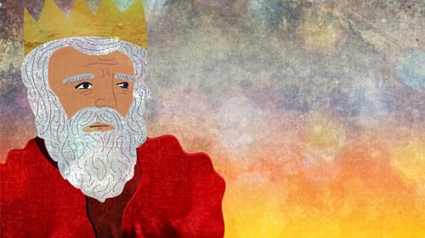
¿Qué profeta aconsejó y reprendió
a David?

Slide 26
Ezequiel
Nathan
Jeremías
Isaías

Slide 27
Ezequiel
Nathan
Jeremías
Isaías

Slide 28
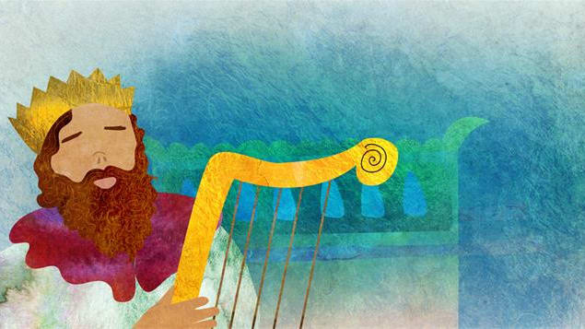
¿Quién NO era la esposa del rey David?

Slide 29
Rut, la princesa moabita
Mical, hija de Saúl
Betsabé, viuda de Urías
Abigail, viuda de Nabal

Slide 30
Rut, la princesa moabita
Mi cal, hija de Saúl
Betsabé, viuda de Urías
Abigail, viuda de Nabal

Slide 31
¡Fe-li-ci-ta-cion-es!

